Slide 1
AdaBoost算法

Slide 2
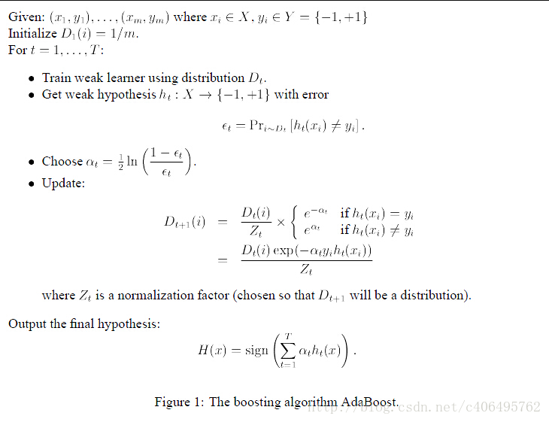

Slide 3
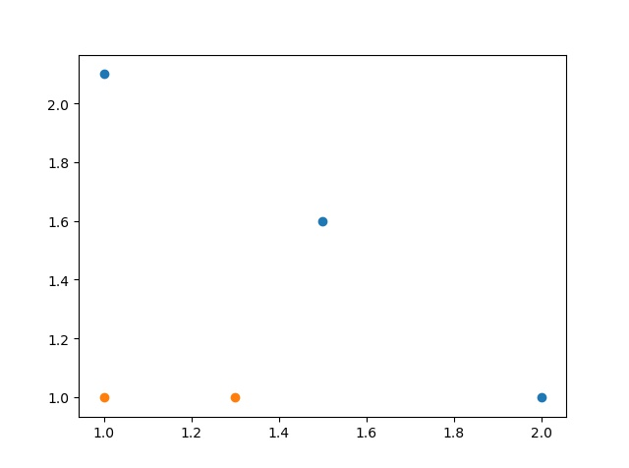
x2
x1

Slide 4
常见代码的使用

Slide 5
Catalogue
np. array
np. ones
np.shape
np. mat

Slide 6
np. array
>>> np. array([1,2,3,4])
[1 2 3 4] int32
>>> np.array([2 ,3 ,4.0])
[ 2. 3. 4.] float64
>>> np.array([[1.0,2.0],[3.0,4.0]])
[[ 1. 2.]
[ 3. 4.]] float64

Slide 7
np. ones
>>> np.ones(5)
array([ 1., 1., 1., 1., 1.])
>>> np.ones((5,), dtype=np.int)
array([1, 1, 1, 1, 1])
>>> np.ones((2, 1))
array([[ 1.],
[ 1.]])
>>> s = (2,2)
>>> np.ones(s)
array([[ 1., 1.],
[ 1., 1.]])

Slide 8
查看矩阵或者数组的维数
#三维情况
>>> x=np.array([[[1,2,3],[4,5,6]],[[7,8,9],[0,1,2]],[[3,4,5],[6,7,8]]])
>>> print(x)
[[[1 2 3]
[4 5 6]]
[[7 8 9]
[0 1 2]]
[[3 4 5]
[6 7 8]]]
>>> print(x.shape)
(3, 2, 3)
>>> print(x.shape[0])
3
>>> print(x.shape[1])
2
>>> print(x.shape[2])
3
np. shape
#二维情况
>>> y = np.array([[1,2,3],[4,5,6]])
>>> print(y)
[[1 2 3]
[4 5 6]]
>>> print(y.shape)
(2, 3)
>>> print(y.shape[0])
2
>>> print(y.shape[1])
3

Slide 9
np.
mat
#创建2行3列矩阵
>>> m=np.mat([[2,4,6],[1,3,5]])
>>> m
matrix([[2, 4, 6],
[1, 3, 5]])
>>> m= np.mat([1,2,3])
>>> print(m)
matrix([[1, 2, 3]])
>>> m[0]
matrix([[1, 2, 3]])
>>> m[0,1]
2
#将Python的列表转换成NumPy的矩阵
>>> list=[1,2,3]
>>> mat(list)
matrix([[1, 2, 3]])
#索引取值
>>> m[1,:] #取得第一行的所有元素
matrix([[2, 4, 6]])
>>> m[1,0:1] #第一行第0个元素，
matrix([[2]])
>>> m[1,0:3] #注意左闭右开
matrix([[2, 4, 6]])
>>> m[1,0:2]
matrix([[2, 4]])

Slide 10
THANK YOU

